Slide 1
Ética Droit. Ética explicada a todo el mundo

Slide 2
¿De qué hablamos cuando hablamos de ética?
Está presente en todo, y a pesar de ello no parece entenderse exactamente de qué se trata

Slide 3
Trata de…
¿Moral? ¿De principios de normas?
La naturaleza en sí misma no es mala ni buena simplemente es su modo de ser.
Pero…

Slide 4
Veamos el origen de la palabra ética: viene del griego ethos que en principio significaba hábitat. Ethos también puede significar el carácter de una persona. Significa también las costumbres, los modos de comportarse en sociedad.

Slide 5
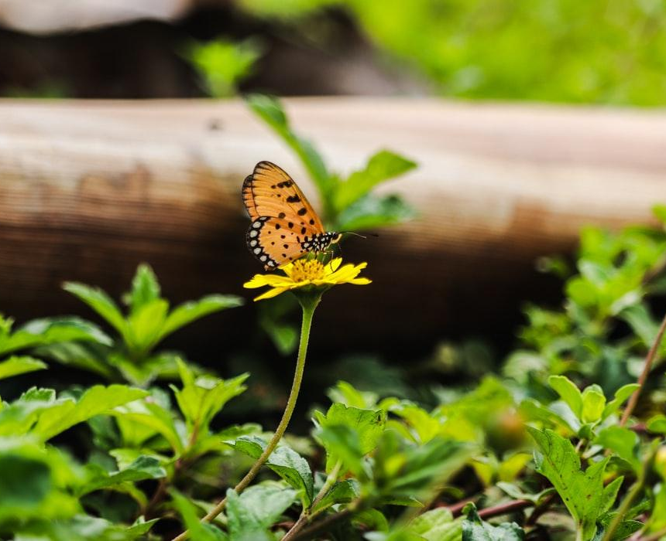
Ethiké
Significa comportamental
Aristóteles habla de ethiketheoria: contemplación comportamental
Por tanto, ética podría definirse como una forma de conocimiento relativa a los comportamientos

Slide 6
En torno al comportamiento
Buscar lo bueno y evitar lo malo, pero cómo eso es posible. Tendríamos que saber qué es lo bueno y lo malo de antemano.
¿Cómo comportarse de la mejor manera?

Slide 7
Los juicios morales
Ética
Ethos Lo relativo a los comportamientos colectivos o individuales, lo relativo a las costumbres
Moral
Cicerón tradujo ethos por mos que es costumbre en latín.
E inventó el término moralia para indicar al griego ethiké
Por tanto no habría una real diferencia aunque se han generado matices en la historia

Slide 8
En la modernidad se pudo relacionar la palabra moral al conjunto de valores y normas sociales. Podría entenderse como un código constituido que se sigue porque se considera lo correcto

Slide 9
Mientras que ética se emplea en ámbitos donde las reglas y las costumbres están construyéndose. Ello debido a que se presentan situaciones en contextos distintos Por ejemplo, situaciones inéditas que son posibles por los avances de la tecnología, robots ciudadanos, madres sustitutas, fecundación in vitro, etc

Slide 10
Cada época va generando sus códigos morales tomando del pasado lo que le conviene y dejando lo que no para enfrentar los nuevos problemas de la actualidad

Slide 11
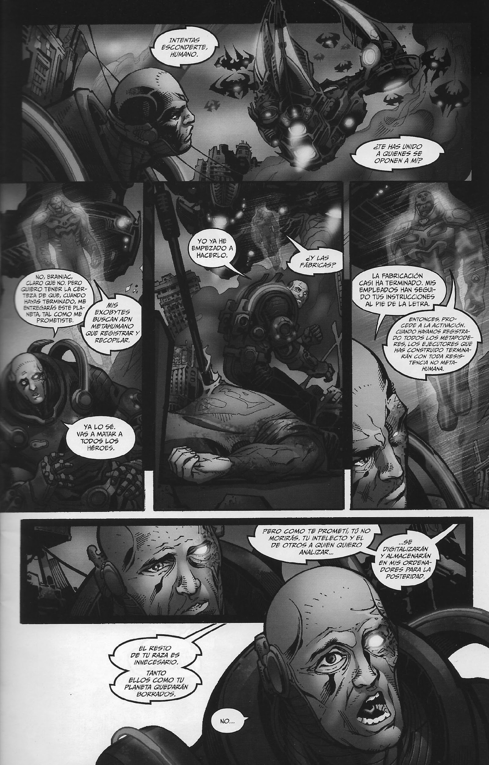
Dominación
Imagínate una sociedad enteramente dominada por una religión o un tirano o un extraterrestre. El cual dicta lo que se tiene que hacer, en tal caso no habría libertad ni reflexión.
Place your screenshot here

Slide 12
Conclusión
A diferencia de otros seres lo humanos podemos elegir nuestra forma de vida. Podemos optar por lo que nos parece bueno o conveniente frente a lo que nos parece malo.
PERO SURGE UN PROBLEMA:
NOS PODEMOS EQUIVOCAR
AL ARTE DE VIVIR LO LLAMAN
ÉTICA

Slide 13
No todo depende de mi voluntad
Porque hay cosas que no controlo en el mundo
Existen límites en el mundo
Your audience will listen to you or read the content, but won’t do both.

Slide 14
INSTRUCTIONS FOR USE
EDIT IN GOOGLE SLIDES
Click on the button under the presentation preview that says "Use as Google Slides Theme".
You will get a copy of this document on your Google Drive and will be able to edit, add or delete slides.
You have to be signed in to your Google account.
EDIT IN POWERPOINT®
Click on the button under the presentation preview that says "Download as PowerPoint template". You will get a .pptx file that you can edit in PowerPoint.
Remember to download and install the fonts used in this presentation (you’ll find the links to the font files needed in the Presentation design slide)
More info on how to use this template at www.slidescarnival.com/help-use-presentation-template
This template is free to use under Creative Commons Attribution license. You can keep the Credits slide or mention SlidesCarnival and other resources used in a slide footer.

Slide 15
IN TWO OR THREE COLUMNS
Yellow
Is the color of gold, butter and ripe lemons. In the spectrum of visible light, yellow is found between green and orange.
Blue
Is the colour of the clear sky and the deep sea. It is located between violet and green on the optical spectrum.
Red
Is the color of blood, and because of this it has historically been associated with sacrifice, danger and courage.

Slide 16
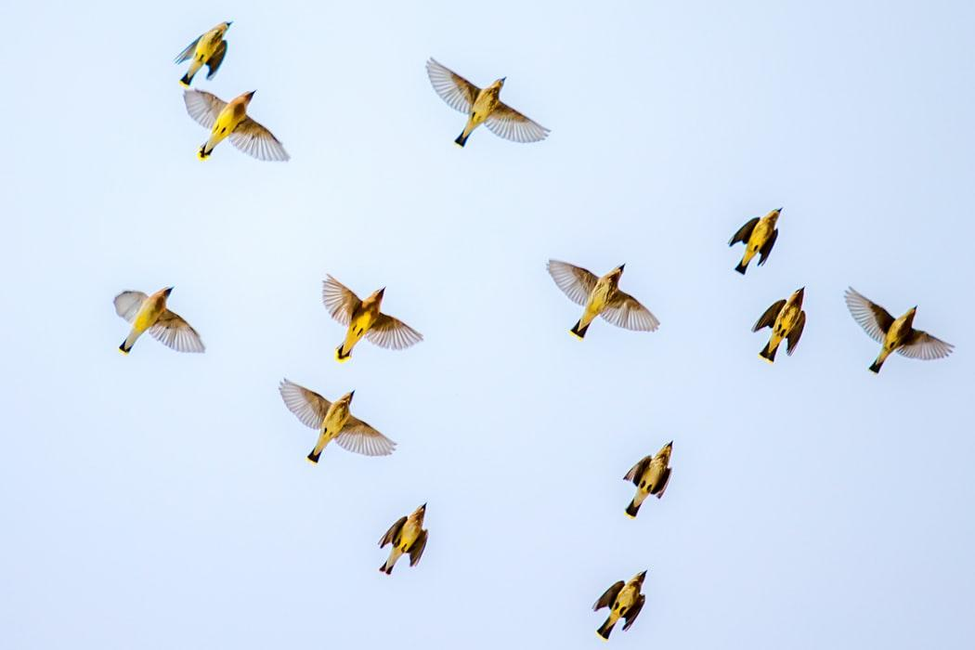
Want big impact?
Use big image.

Slide 17
USE CHARTS TO EXPLAIN YOUR IDEAS
White
Gray
Black

Slide 18
AND TABLES TO COMPARE DATA
 | A | B | C
Yellow | 10 | 20 | 7
Blue | 30 | 15 | 10
Orange | 5 | 24 | 16

Slide 19
MAPS
our office

Slide 20
89,526,124
Whoa! That’s a big number, aren’t you proud?

Slide 21
89,526,124$
185,244 users
100%
That’s a lot of money
And a lot of users
Total success!

Slide 22
OUR PROCESS IS EASY
first
second
last

Slide 23
LET’S REVIEW SOME CONCEPTS
Yellow
Is the color of gold, butter and ripe lemons. In the spectrum of visible light, yellow is found between green and orange.
Blue
Is the colour of the clear sky and the deep sea. It is located between violet and green on the optical spectrum.
Red
Is the color of blood, and because of this it has historically been associated with sacrifice, danger and courage.
Yellow
Is the color of gold, butter and ripe lemons. In the spectrum of visible light, yellow is found between green and orange.
Blue
Is the colour of the clear sky and the deep sea. It is located between violet and green on the optical spectrum.
Red
Is the color of blood, and because of this it has historically been associated with sacrifice, danger and courage.

Slide 24
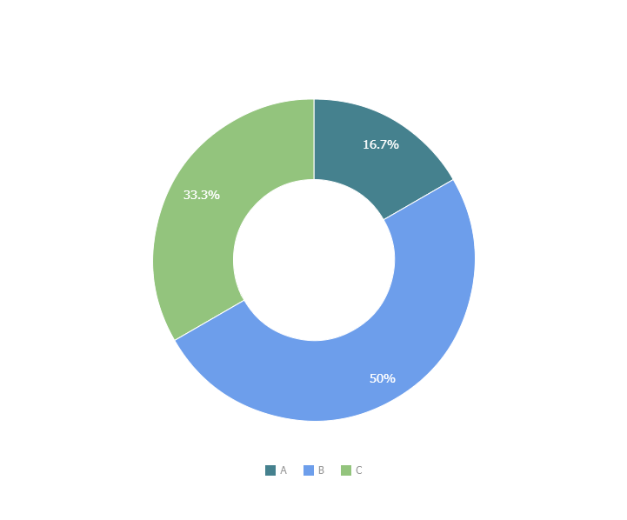
You can copy&paste graphs from Google Sheets

Slide 25
thanks!
Any questions?
You can find me at:
@username
user@mail.me

Slide 26
CREDITS
Special thanks to all the people who made and released these awesome resources for free:
Presentation template by SlidesCarnival
Photographs by Unsplash

Slide 27
PRESENTATION DESIGN
This presentations uses the following typographies and colors:
Titles: Roboto Slab
Body copy: Roboto
You can download the fonts on these pages:
https://www.fontsquirrel.com/fonts/roboto-slab
https://www.fontsquirrel.com/fonts/roboto
Dark green #004430
Green #8ec641
Turquoise #539eb9
Blue #689ee1
You don’t need to keep this slide in your presentation. It’s only here to serve you as a design guide if you need to create new slides or download the fonts to edit the presentation in PowerPoint®

Slide 28
SlidesCarnival icons are editable shapes.
This means that you can:
Resize them without losing quality.
Change fill color and opacity.
Change line color, width and style.
Isn’t that nice? :)
Examples:

Slide 29
Diagrams and infographics

Slide 30
Now you can use any emoji as an icon!
And of course it resizes without losing quality and you can change the color.
How? Follow Google instructions https://twitter.com/googledocs/status/730087240156643328
😉
✋👆👉👍👤👦👧👨👩👪💃🏃💑❤😂😉😋😒😭👶😸🐟🍒🍔💣📌📖🔨🎃🎈🎨🏈🏰🌏🔌🔑 and many more...

Slide 31

Free templates for all your presentation needs
For PowerPoint and Google Slides
100% free for personal or commercial use
Ready to use, professional and customizable
Blow your audience away with attractive visuals

